Slide 1


Slide 2
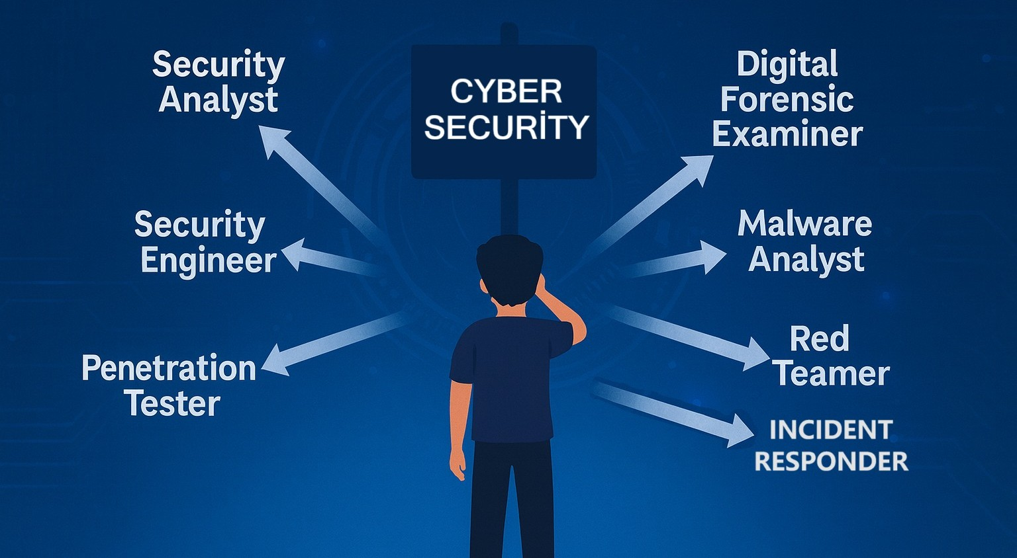

Slide 3
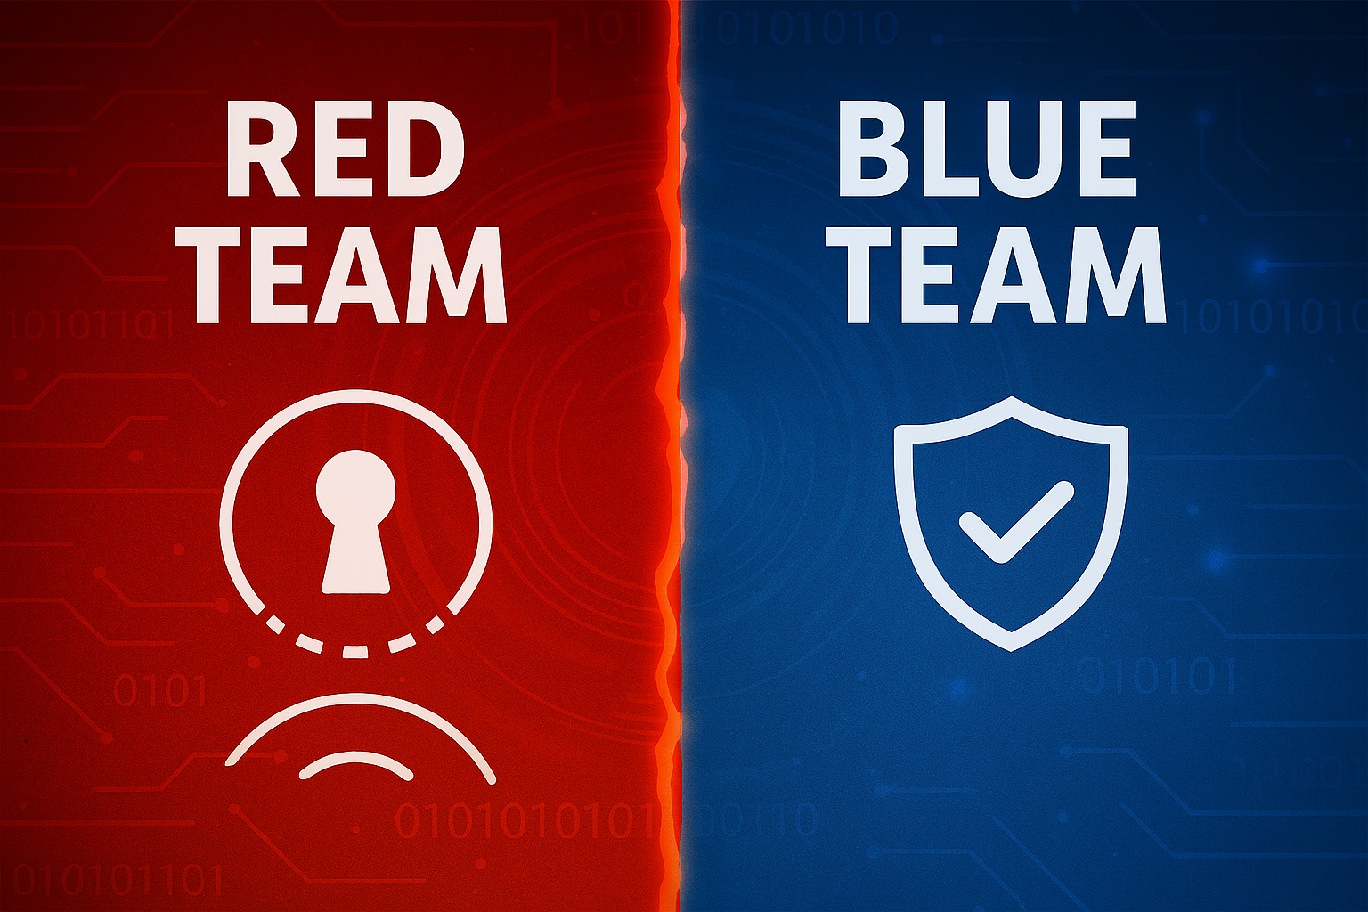
Siber Güvenliğin İki Yüzü: Red Team ve Blue Team
Red team, sistemlere sızarak zayıf noktaları ortaya çıkarır. Saldırı simülasyonları ile savunma sistemlerini test eder.
Blue Team, bu saldırılara karşı koyar. İzleme, olay müdahalesi ve sistem güçlendirme ile kurumları korur.

Slide 4

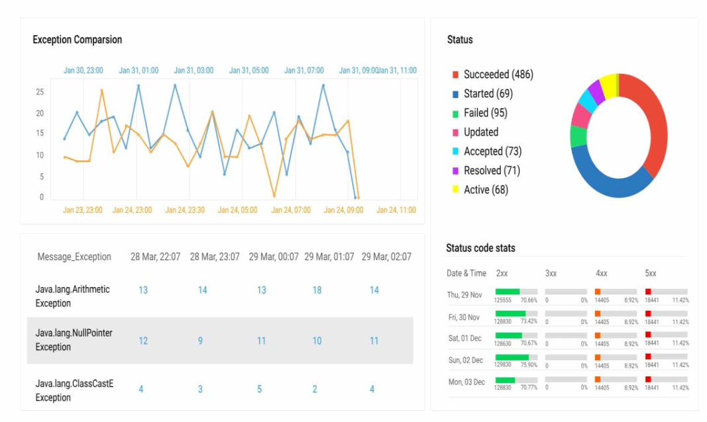
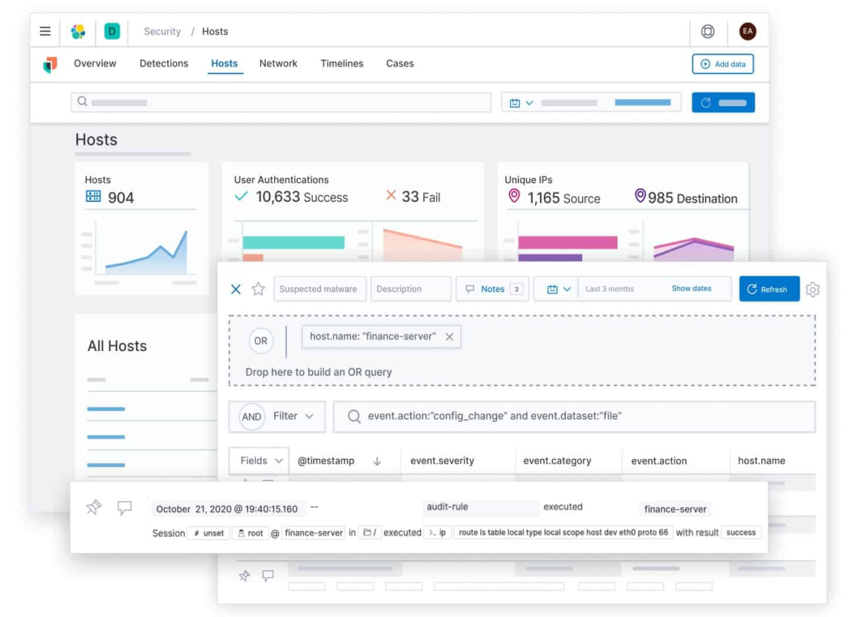
Security Analyst
Sistem loglarını SIEM araçlarıyla analiz ederek şüpheli etkinlikleri tespit eder. SOC birimlerinde çalışır, veri sızıntısı gibi tehditleri erken fark edip raporlar.

Slide 5
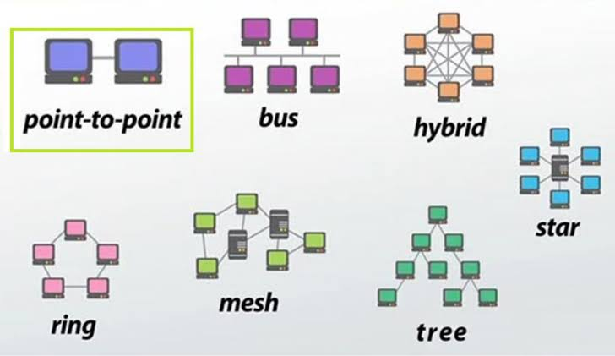
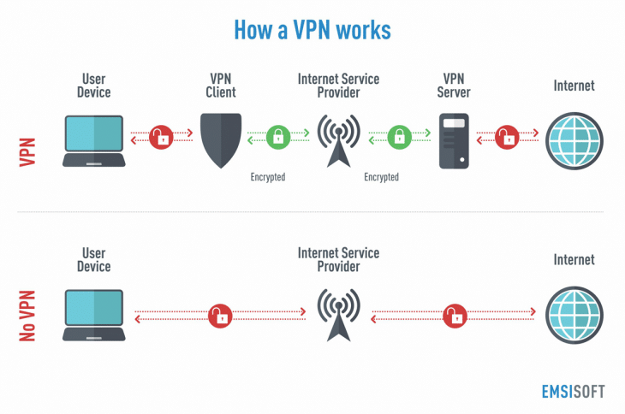
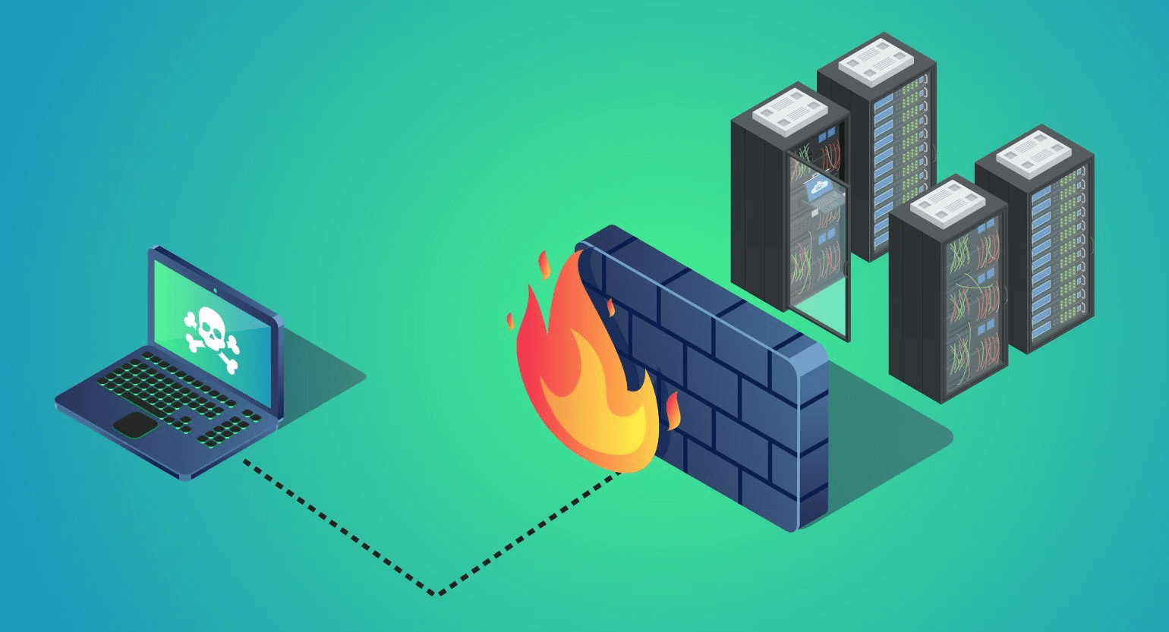
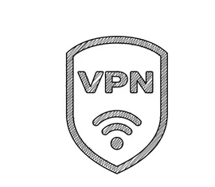
Security Engineer
Ağ mimarisi kurar, firewall ve VPN sistemlerini yapılandırır. Zafiyetleri gidererek sistemleri daha dayanıklı hale getirir.

Slide 6


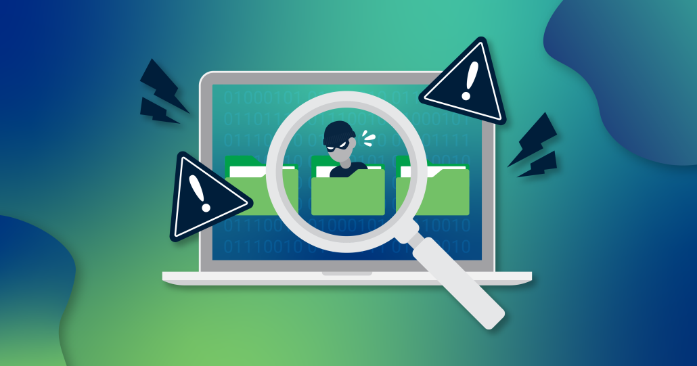
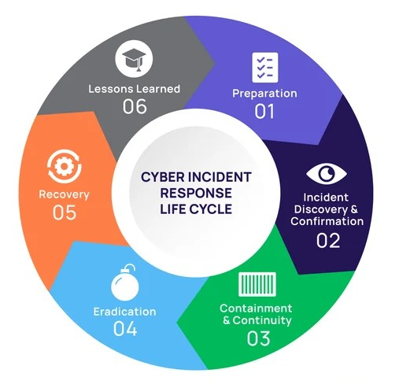
Incident Responder
Saldırı anında müdahale eder, etkilenen sistemleri ağdan izole eder ve zararlı dosyaları temizler. Olayın kaynağını belirleyip rapor hazırlar.

Slide 7
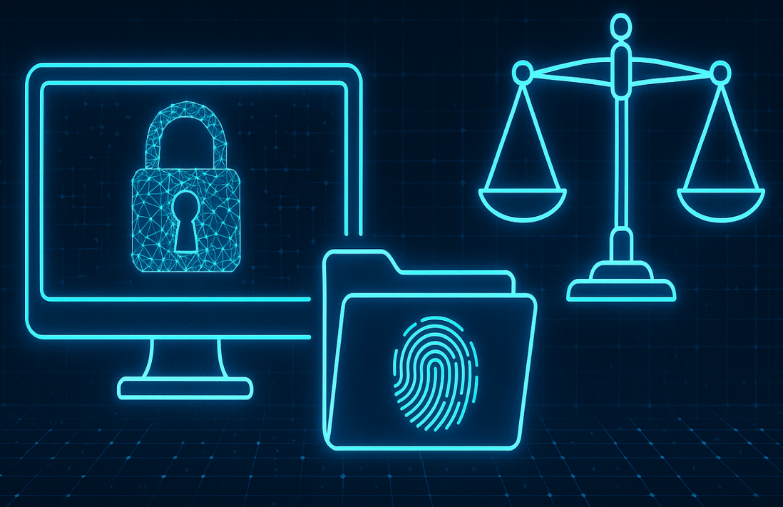
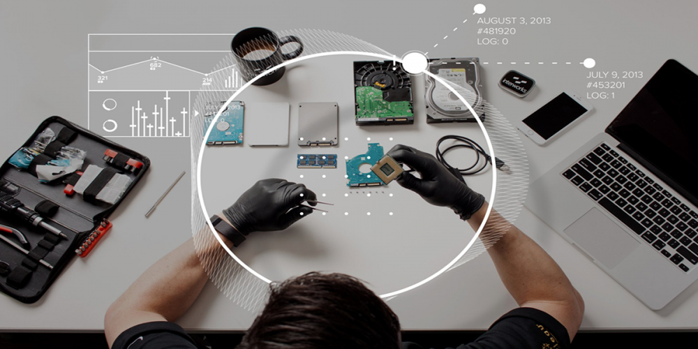
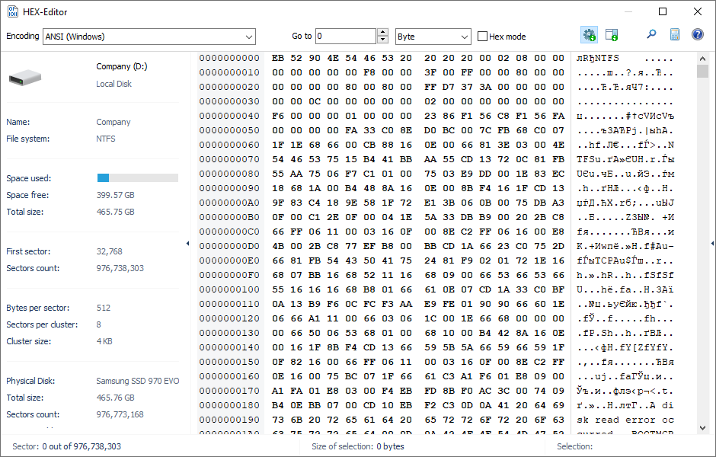

Digital Forensics Examiner
Saldırı sonrası dijital delilleri inceler. Silinmiş dosyaları kurtarır, sistem geçmişini analiz eder ve hukuki süreçler için rapor hazırlar.

Slide 8
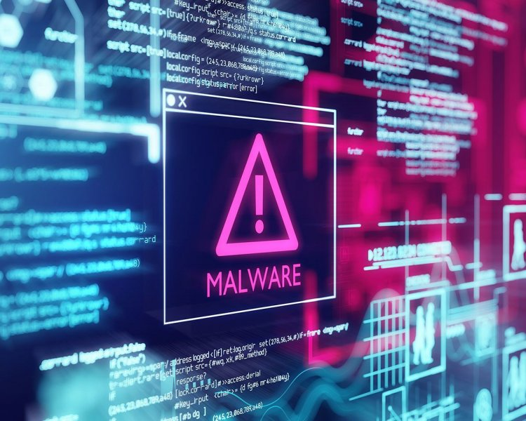


Malware Analyst
Sandbox ortamında zararlı yazılımları çalıştırarak davranışlarını analiz eder. Hangi dosyalara eriştiğini ve hangi IP’lerle iletişim kurduğunu gözlemler.

Slide 9
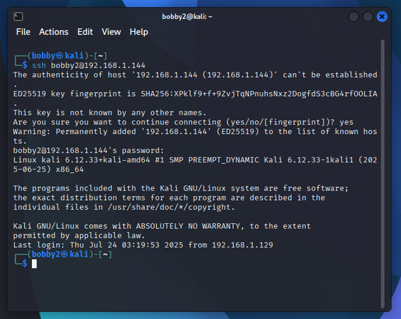
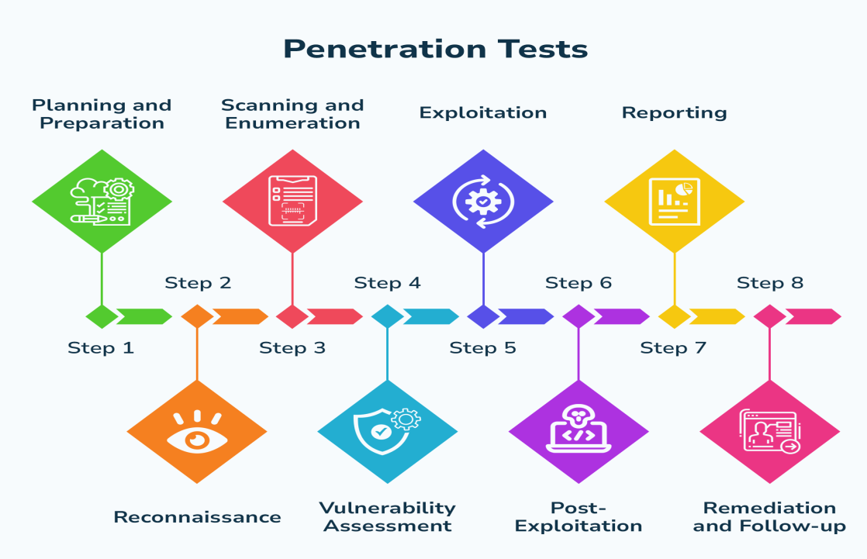
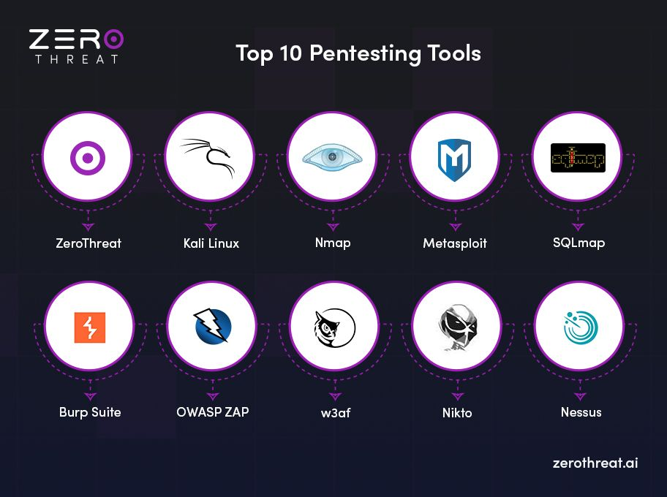
Penetration Tester
Etik hacker gibi sistemlere sızarak zafiyetleri tespit eder. SQL Injection, XSS, IDOR gibi açıkları bulur ve raporlar.

Slide 10
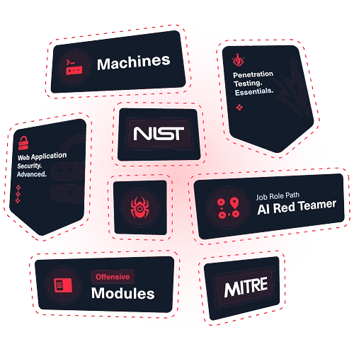
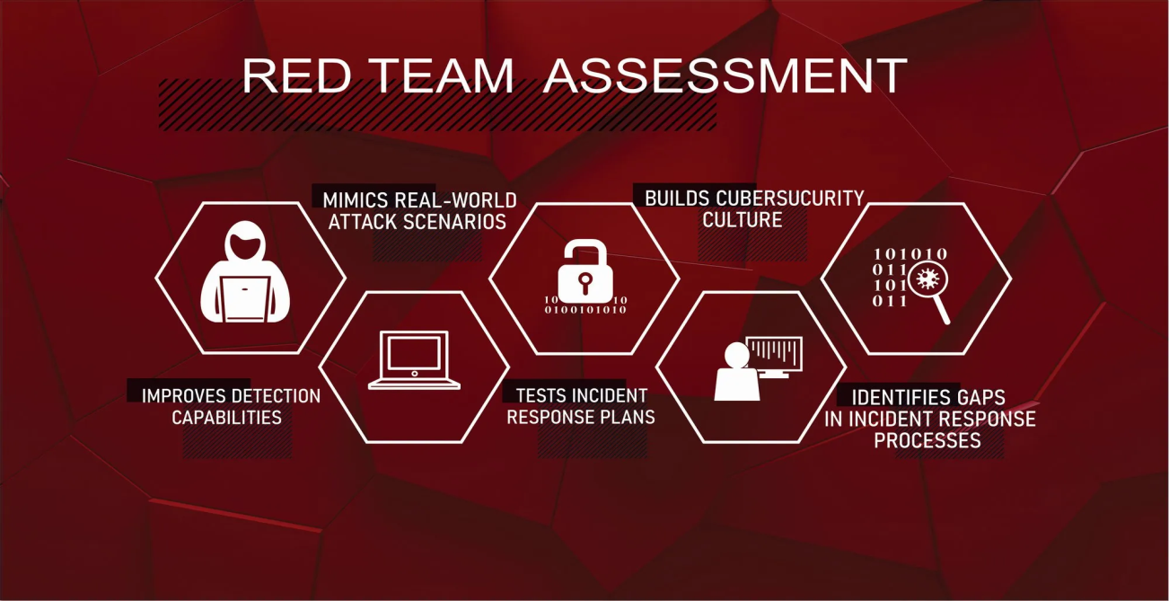

Red Teamer
Gerçek saldırı senaryoları uygular. Sosyal mühendislik, ağ saldırıları ve fiziksel güvenlik testleriyle kurumun savunma gücünü ölçer.

Slide 11
Kaynakça
https://cybersn.com/cybersecurity-career-center/
https://tryhackme.com/room/careersincyber
Top 10 Cybersecurity Jobs in 2025: High-Paying CS Roles | DxTalks

